Slide 1
MIELOPATIA CERVICAL POR INSTABILIDADE ATLANTO-AXIAL EM PACIENTE PORTADORA DE TRISSOMIA DO 21
IX Simpósio Nacional de Eletromiografia - IICS
São Paulo
Marco A M Robles, Dangelo Ivo de Campos, José A Garbino
Clinica Dr. Marcos Robles – Foz de Iguaçu & Instituto Lauro de Souza Lima - Bauru

Slide 2
História
Mulher branca de 32 anos de idade portadora de síndrome de Down encaminhada para realização de ENMG por apresentar paraparesia assimétrica maior à esquerda há 7 meses com dificuldade para subir degraus e quedas freqüentes com piora progressiva. Nega sintomas sensitivos ou autonômicos.

Slide 3
Exame Físico
Presença de fraqueza muscular em membros inferiores em musculaturas distais e proximais pior há esquerda. Força muscular normal em membros superiores. Reflexos tendinosos hiperativos nos quatro membros e sinal de Babinski positivo bilateralmente.

Slide 4
Eletroneuromiografia de MMII
Dados positivos (18/01/2012)
Estudos de condução nervosa com amplitudes aumentadas das ondas F do nervo tibial direito (H ectópico?) e do reflexo H à direita.
Eletromiografia durante repouso muscular sem anormalidades.
Durante contração muscular leve, padrão de interferência incompleto com recrutamento de unidades motoras com baixa freqüência → padrão central de recrutamento, em músculos distais e proximais dos membros inferiores > no lado esquerdo.

Slide 5
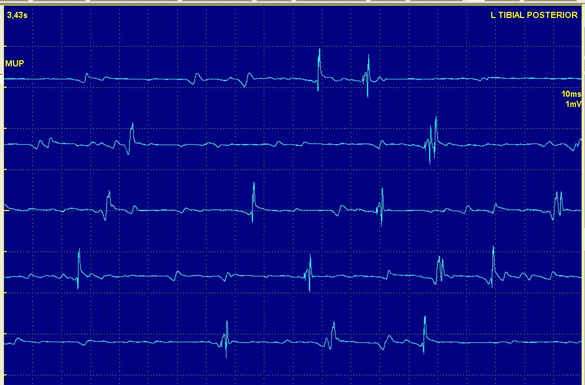
Eletromiografia
Figura 1. EMG do músculo tibial posterior (5 e 8 Hz) e gastrocnêmio medial (7 Hz) esquerdos mostrando recrutamento com baixa freqüência de ativação.

Slide 6
Potenciais evocados somatossensitivos (PESS) de MMSS nn medianos (03/02/2012):
Distúrbio de condução com tempo de condução periférico-central aumentado nas fibras grossas das vias somatossensitivas e entre o plexo braquial e o córtex bilateralmente e maior no segmento cervical e o córtex à esquerda.
Amplitudes reduzidas dos potenciais evocados à esquerda:

Slide 7
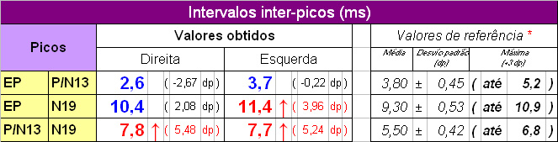
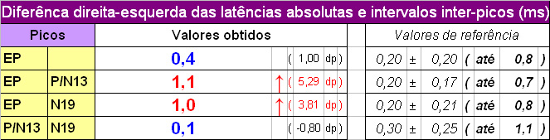
Intervalos interpicos e diferenças entre as latências lado a lado
Tabela 1: Valores dos intervalos interpicos EP-N13, EP-N19 N13-N19
obtidos nos PESS em ambos os lados com as diferenças lado a lado..

Slide 8
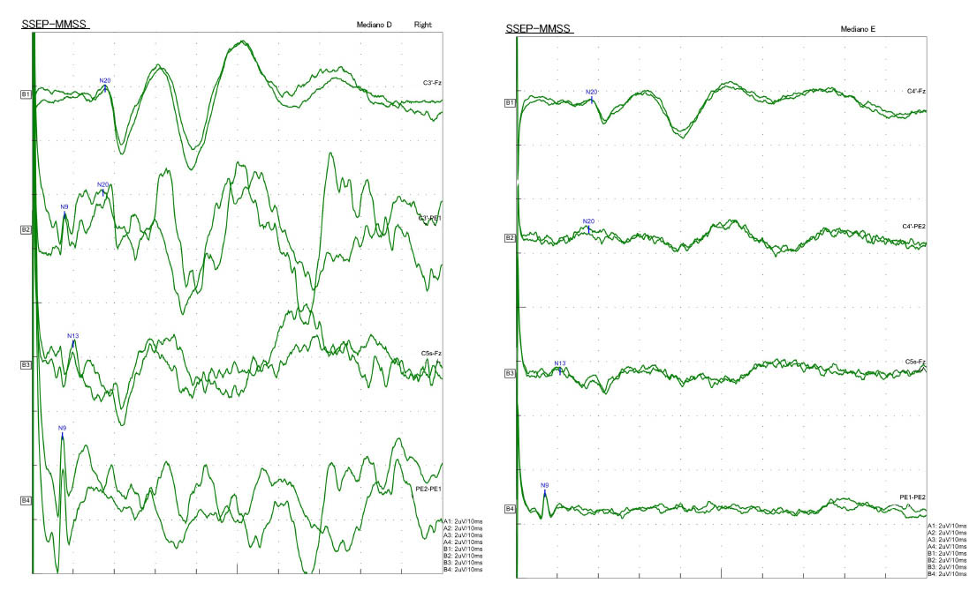
Registros dos PESS de MMSS
Figura 2: PESS de MMSS, com registro periférico no ponto de Erb (EP), registro cervical N13 e registro cortical N19.

Slide 9
Discussão 1
A Síndrome de Down (SD)ou trissomia do 21 é síndrome malformativa mais comum e mais conhecida da espécie humana com altas taxas de morbidade e mortalidade (Andréa Tobo e cols, 2009)
Primeiro relato de instabilidade atlanto-axial (IAA) em SD: Spitzer e col. 1961 prevalência de 10 a 40% (Spitzer R et al, 1961)
Frouxidão do ligamento transverso - que mantém a apófise odontóíde do áxis junto a borda posterior do arco anterior do atlas → hipermobilidade de C1 e C2 → compressão medular → mielopatia cervical compressiva não espondilítica (Matos MA, 2005)

Slide 10
Discussão 2
mielopatia cervical: sinais e sintomas piramidais ou síndrome do neurônio motor superior no local da compressão com déficits musculares, alteração do tônus, hiperreflexia e demais sinais de liberação piramidal, principalmente nos membros inferiores (Cook EC et al, 2007). Associadamente pode apresentar sinais e sintomas decorrentes de lesão de nervos periféricos C1 e C2.

Slide 11
Radiologia
A IAA é confirmada com imagem: RX coluna cervical em perfil nas posições: neutra, flexão e extensão (Selby KA et al 1991). São aferidos dois parâmetros: a distancia atlanto-odontoidal (DAO) normal < 3 mm e o diâmetro do canal espinal (DCE), da borda posterior do processo odontoide à borda anterior do arco posterior do atlas, normal > 16 mm.

Slide 12
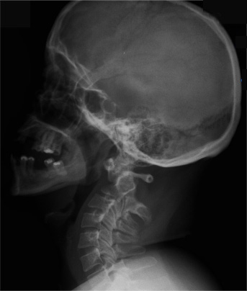
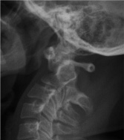
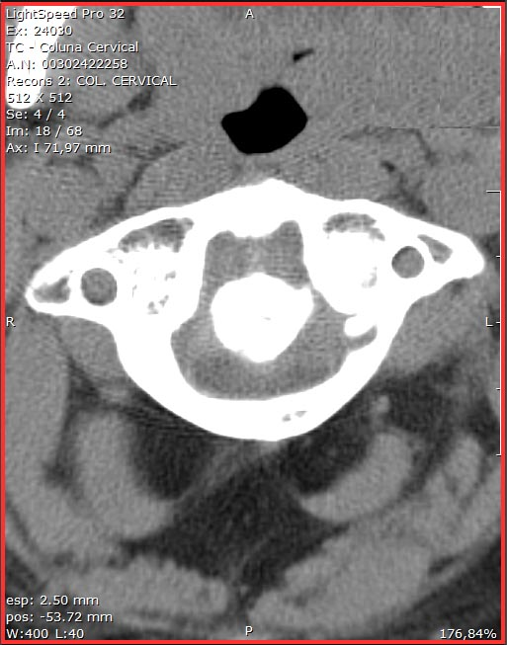
Resultados da investigação da imagem
Figura 3: RX coluna cervical e tomografia cervical mostrando luxação atlanto-axial e Tomografia mostrando redução do diâmetro do canal medular

Slide 13
Conclusões
O conhecimento amplo da neurofisiologia é “de resultado”
Enquanto a ENMG trouxe pouca informação a correlação radiológica com o PESS nesse caso foi bem clara
PESS tem importancia na localização e sobre a etiologia do suposto envolvimento medular
O PESS é especialmente indicado na avaliação das suspeitas de mielopatia

Slide 14
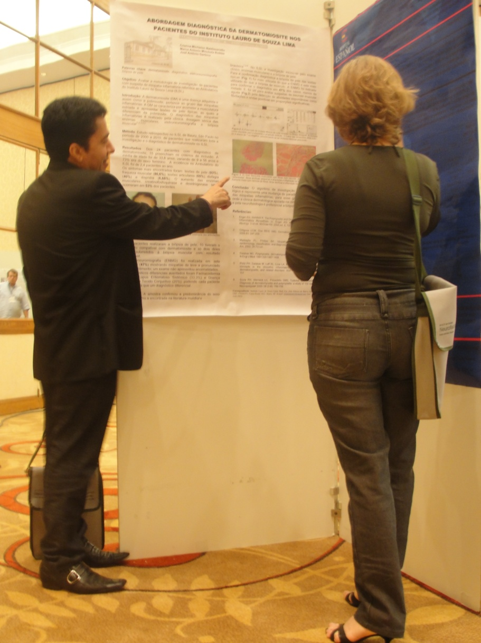
Saudades, Punta Del Este, 2011

